Slide 1
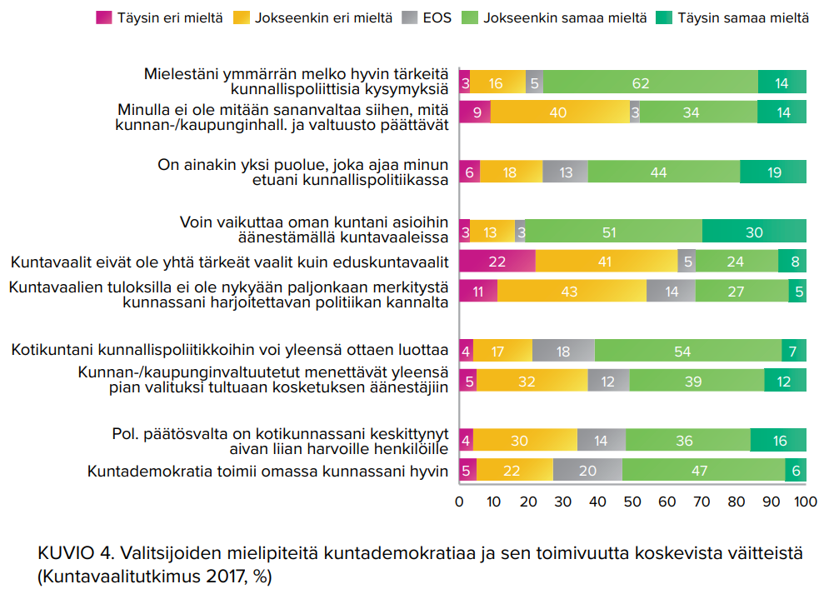
Kuntademokratia on arvokas ja arvostettu asia
Notes:
Tämä on Kansion tuottama kuntavaaliopas kokoomusyhdistyksille. Oppaan tarkoituksena on käydä läpi ne asiat, jotka jokaisessa kokoomusyhdistyksessä kannattaa kuntavaalien varalta käydä läpi. Se ei ole täydellinen suunnitelma, mutta antaa yhdistykselle paljon tukea kuntavaalivalmistautumiseen.
Kuntavaalit ovat valtakunnalliset vaalit, mutta ne voitetaan jokaisessa kunnassa erikseen. Siksi kokoomusyhdistysten rooli kuntavaalituloksen tekemisessä on poikkeuksellisen tärkeä. Jokaisessa kaupungissa ja kunnassa on oma tapansa tehdä vaaleja, mutta on myös asioita, joissa kannattaa hyödyntää parhaita käytäntöjä. Tämä opas on niiden levittämistä varten tehty.
Kuntavaalit ovat Suomen tärkeimmät vaalit. Niissä ratkaistaan se, kuinka eri puolilla Suomea arki sujuu. Hyvänä nyrkkisääntönä on se, että kaikki asiat, joita työ- tai koulumatkalla näkee, on kunnanvaltuuston päätöksentekoon kuuluvia asioita. Jos arki sujuu, elämä rullaa hyvin. Jos taas arjen asioissa on ongelmia, on siitä monelle ihmiselle päänvaivaa.
Kokoomus on kuntapuolue. Me olemme hyviä hoitamaan tavallisten ihmisten asioita fiksusti. Olemme hereillä, kun kunnassa tapahtuu, ja tuomme omia ideoitamme pöytään kuntien kehittämiseksi. Siellä, missä jotkut näkevät toivottomuutta, kokoomuslainen näkee mahdollisuuksia ja ratkaisun. Siksi meitä tarvitaan suomalaisissa kunnan- ja kaupunginvaltuustoissa.

Slide 2
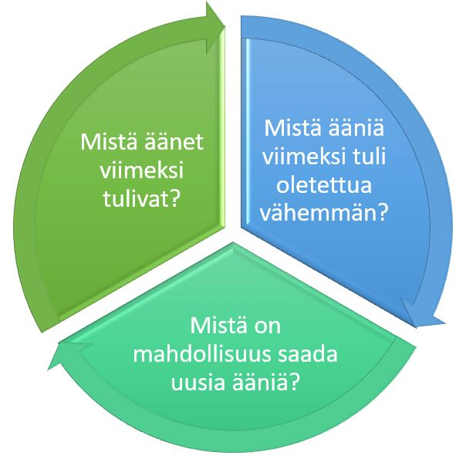
Viime kuntavaalin tuloksen arviointi
Notes:
Suunnittelu alkaa edellisten vaalitulosten sekä tämän hetken vahvuuksien ja mahdollisuuksien arvioinnista.
Näiden perusteella asetetaan äänitavoitteet ja tehdään muut valmistautumispäätökset. Arviointitarpeet voidaan jaotella äänitavoitteisiin, yhdistyksenne vaalivalmiuden kehittämiseen sekä politiikan sisältöön liittyviin kysymyksiin.
Kokoomuksen tavoite on lisätä ehdokasmäärää jokaisessa sellaisessa kunnassa, jossa ehdokaslistat eivät ole olleet täysiä. Listan pituuden kasvattamisen lisäksi kaikissa kunnissa on tärkeää löytää sellaisia ehdokkaita, joilla on näkemystä ja kokemusta juuri nyt esillä olevista kuntapolitiikan kysymyksistä. Ehdokaslistan on hyvä olla kattava myös esimerkiksi ammattien ja ihmisten taustojen osalta.
Suunnittelun alkuvaiheen tärkein kysymys on: ”miten viime vaalien ehdokasasettelun onnistuminen vaikutti vaalin tulokseen?”. Ehdokasasetteluun panostaminen on selvästi tehokkain keino parantaa vaalitulosta.

Slide 3
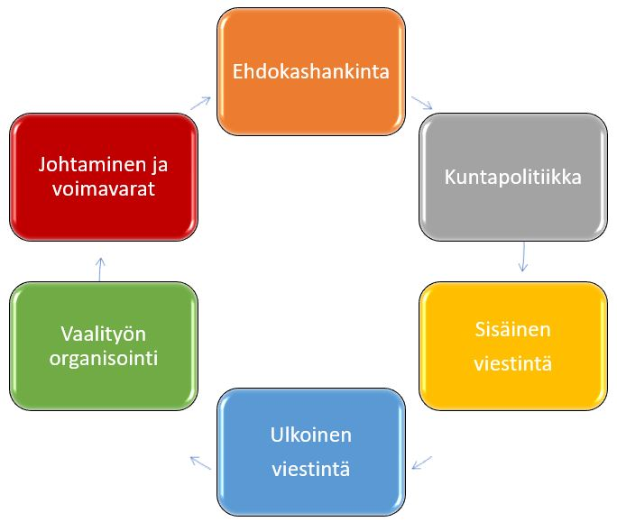
Yhdistyksen vaalivalmiuden arviointi
Notes:
Yhdistyksen vaalivalmiuden arviointi
Kohenna vaalivalmiutta, pohdi näitä:
Ehdokashankinta
Kuntapolitiikka
Sisäinen viestintä
Ulkoinen viestintä
Vaalityön organisointi
Johtaminen ja voimavarat
Poliittisissa kysymyksissä, sekä paikallisissa että koko maata koskevissa, myös kilpailijoiden analysointi on välttämätöntä. Niin yhdistys kuin ehdokkaatkin tarvitsevat hyvän kokonaiskuvan siitä, missä ollaan menossa ja mitkä ovat kokoomuksen vahvuudet suhteessa muihin puolueisiin.

Slide 4
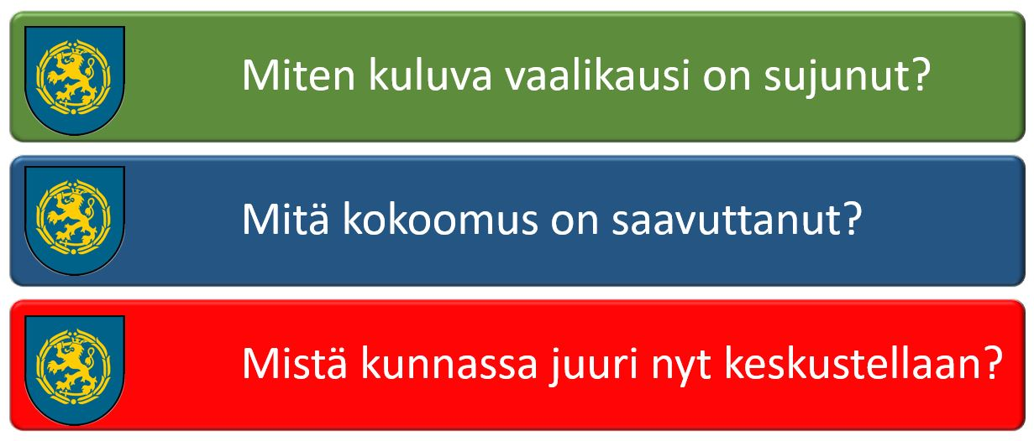
Harjoitetun kuntapolitiikan arviointi
Notes:
Kuntapolitiikan tarkastelu
Miten kuluva vaalikausi on sujunut?
Mitä kokoomus on kuluvalla vaalikaudella saavuttanut?
Mistä kunnassa keskustellaan juuri nyt?
Kuntapolitiikan tarkastelu on hyvä aloittaa ihmistä lähellä olevista asioista.

Slide 5
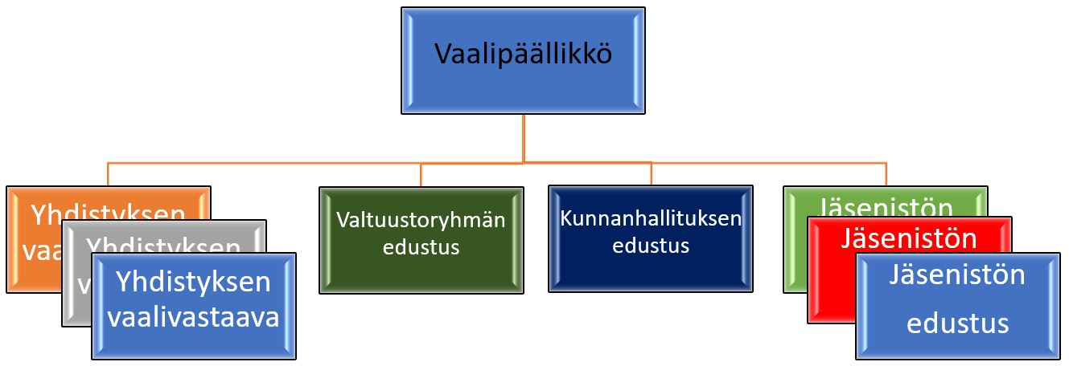
Vaalityötyhmän kokoonpano
Tämä on esimerkki joka sopii melko suureen kuntaan. Pohtikaa, mikä sopii juuri teille.
Yliorganisoitumista kannattaa välttää.
Notes:
Vaalityö alkaa tarpeellisella järjestäytymisellä ja ehdokashankinnalla, jota tehdään useimmissa kunnissa ehdokaslistojen jättämiseen asti.
Suuremmissa kunnissa kokoomuksen vaalityön johtamisesta vastaa kunnallisjärjestö. Niissä kunnissa, joissa kunnallisjärjestöä ei ole, vastuu on kokoomuksen paikallisyhdistyksillä yhdessä. Kuntatason toimijoilla ovat tukena sekä piirijärjestö että puolue.
Nimetkää erillinen vaalityöryhmä kunnallisjärjestön tai kokoomusyhdistyksen hallituksen avuksi valmistelemaan toimintaa ja hoitamaan vaalien käytännön järjestelyt.
Erillisen vaalityöryhmän nimeäminen korostaa tehtävän projektiluonnetta ja tieto hankkeen rajallisesta kestosta antaa osallistujille voimia työhön. Kerätkää työryhmään kaikki saatavissa oleva järjestöllinen ja kuntapoliittinen tietotaito monipuolisesti mukaan. Mitä kattavammin poliittinen ja järjestöllinen osaaminen on edustettu vaalityöryhmässä, sitä todennäköisempää menestyminen on.

Slide 6
Vaalityöryhmän tehtävät
Suunnittelu
Tekemisen jalkautus
Johtaminen
Seuranta
Valmistelu
Suunnitelmilla on tapana toteutua. Siksi se on kaiken keskiössä ja liittyy kaikkeen.
Notes:
Vaalityöryhmän tehtävät
Vaalityöryhmää johtaa nimetty vaalipäällikkö. Vaalityöryhmä vastaa suunnitelmien valmistelusta, toimenpiteiden ja kampanjan jalkauttamisesta, toteutuksen seurannasta ja kaiken kaikkiaan vaalityön johtamisesta. Työn ja osaamisen jakamiseksi se voi nimetä vastuuhenkilöitä tai työryhmiä.
Yliorganisoitumista kannattaa välttää. Kunnan koko ja tekijöiden määrä vaikuttavat työnjakoon. Organisaatiota on oltava valmis tarpeen mukaan muuttamaan vaalityön edetessä.
Vaalityöryhmän työskentely
Aikana, jolloin fyysinen vuorovaikutus tulee minimoida, vaalityöryhmän on muiden vastaavien työryhmien tavoin järjestettävä yhteydenpitonsa muuten kuin kokoontumalla samaan paikkaan. Ohjeita etätyöskentelytavoista kokoomuksessa löytyy verkko-osoitteesta www.bit.ly/kokyhdistys
.

Slide 7
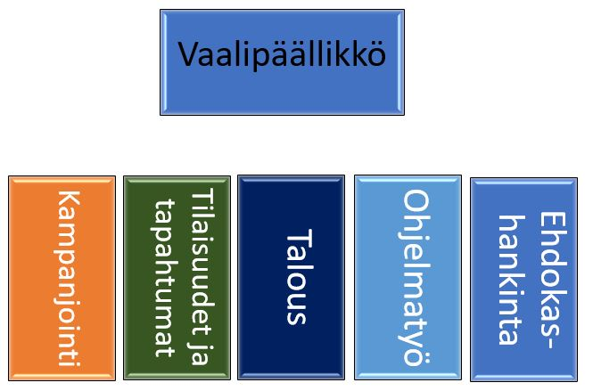
Vaalityöryhmän työnjako
Tämä on esimerkki joka sopii melko suureen kuntaan. Pohtikaa, mikä sopii juuri teille.
Yliorganisoitumista kannattaa välttää.
Notes:
Vaalityöryhmän Työnjako
Työn ja osaamisen jakamiseksi se voi nimetä vastuuhenkilöitä tai työryhmiä. Yliorganisoitumista kannattaa välttää. Kunnan koko ja tekijöiden määrä vaikuttavat työnjakoon. Organisaatiota on oltava valmis tarpeen mukaan muuttamaan vaalityön edetessä.

Slide 8
Puolue antaa valtakirjan yhdistykselle, joka valtuuttaa vaaliasiamiehen jättämään ehdokaslistan. Asiakirjan allekirjoittavat yhdistysrekisteriin merkityt nimenkirjoittajat.
Notes:
Ehdokaslistan jättäminen
Kokoomuksen puoluehallitus nimeää sen yhdistyksen, joka asettaa kokoomuksen ehdokkaat kunnassasi. Ehdokkaat asettava yhdistys nimeää ja valtuuttaa vaaliasiamiehen tehtäväänsä.
Vaaliasiamiehen valtuutuksen allekirjoittajien tulee olla yhdistysrekisterissä olevat viralliset yhdistyksen nimenkirjoittajat. Kyseinen yhdistys tulee saamaan puolueelta ehdokaslistan jättämiseen liittyvät asiakirjat ja ohjeet.

Slide 9
Määrä, määrä ja määrä
Notes:
Ehdokashankinnassa ei kannata jäädä odottamaan kiirettä, vaan toimia ajoissa. Kuntavaalien menestyksekäs ehdokashankinta on pitkä prosessi.
Liikkeellä on oltava mieluiten jopa etuajassa. Hyvissä ajoin aloittaminen takaa, että ehdokaslistalle saadaan edustava ja laaja joukko kuntalaisia. Vaikka määrä ei yleensä korvaa laatua, kuntavaaleissa ehdokasjoukon kasvattaminen takaa myös äänimäärän kasvun.

Slide 10
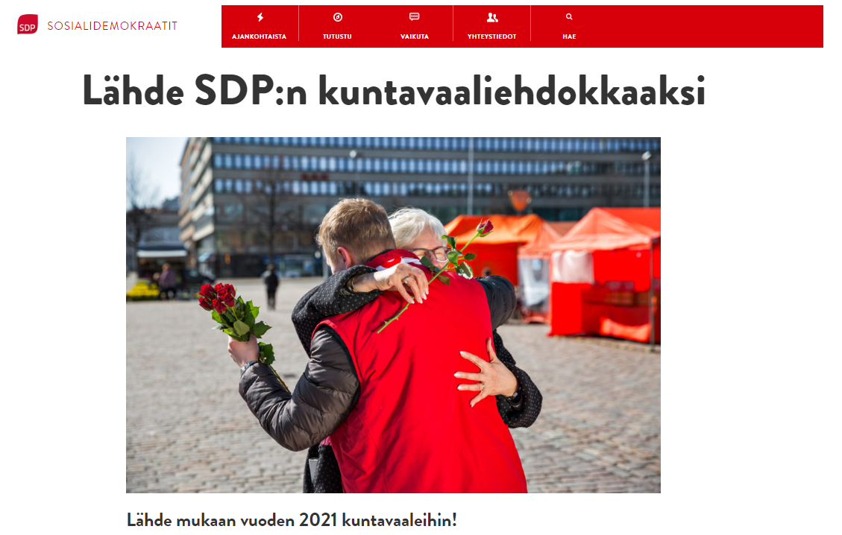
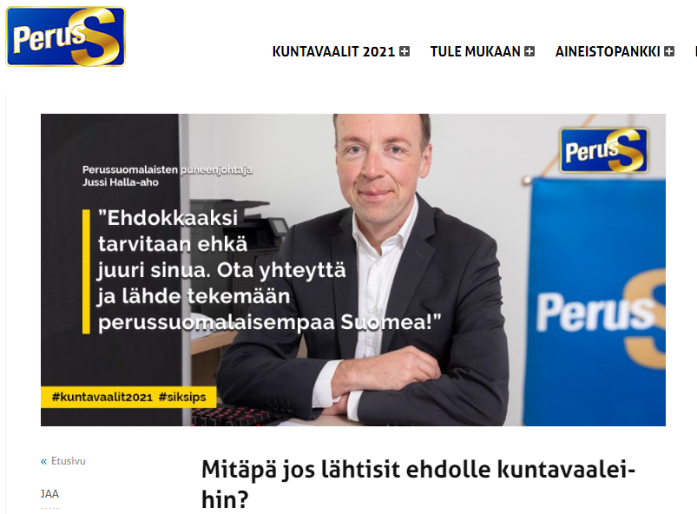
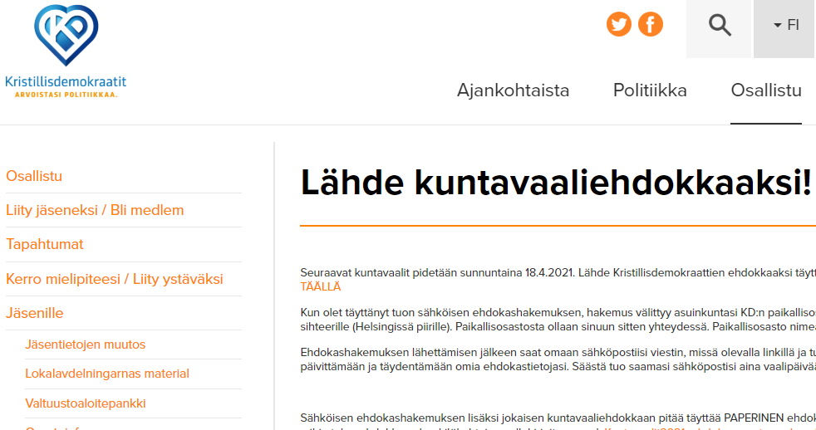
Nopeat syövät hitaat
Notes:
Emme ole yksin liikkeellä.
Myös muissa puolueissa tiedetään etulyönnin merkitys.
Suurin osa ihmisistä, jotka eivät ole kuntavaaleissa ehdokkaana on sellaisia, joita kukaan ei koskaan ole pyytänytkään.

Slide 11
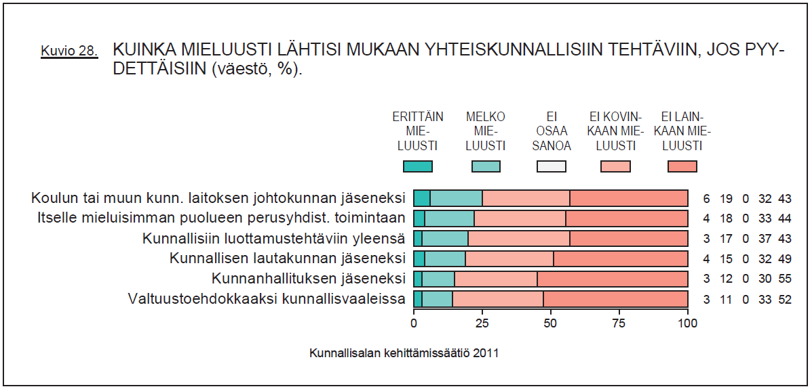
Kiinnostusta, onko sitä?
Notes:
Onnistunut ehdokashankinta vaatii suunnitelmallisuutta ja selkeää työnjakoa. Suunnittelu kannattaa aloittaa hahmottelemalla, millainen olisi kuntasi paras mahdollinen ehdokaslista. Ehdokkaiden hankkimiseen kannattaa tehdä selkeä työnjako, jotta jokainen tietää ketä kysyä. Kun työnjako ja suunnitelmat ovat kunnossa, on aika tarttua toimeen.
HUOM! Kun paikallinen kokoomustoiminta on houkuttelevaa sekä vakuuttavaa, niin myös sitä kautta uudet ihmiset kiinnostuvat ehdokkuudesta. Järjestäkää kaikille avoimia tapahtumia ja tilaisuuksia. Päivittäkää netti- ja facebook -sivut kuntoon sekä kertokaa valtuustoryhmän linjauksista kirjoittamalla mielipidekirjoituksia ja jäsenkirjeitä.

Slide 12
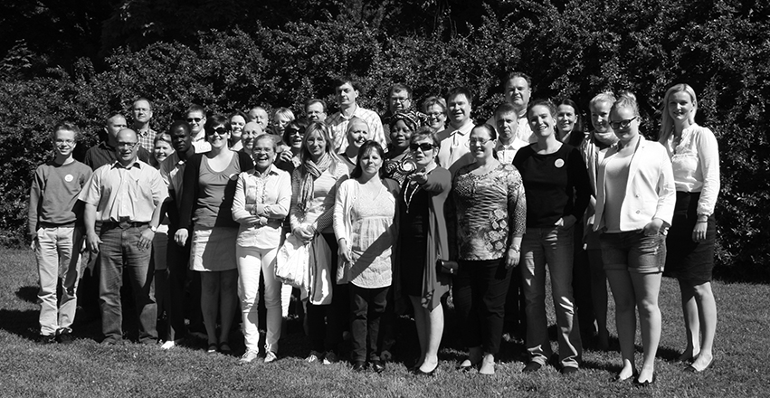
Kaiken kattava ehdokasjoukko
Maantieteellisesti
Ammatillisesti
Tiedollisesti ja taidollisesti
Ikäjakauma
Notes:
Kenelle ehdokkuutta kannattaa tarjota?
Kokoomuksen ehdokkaiksi kysyttävien joukko alkaa muodostumaan tarjoamalla ehdokkuutta puolueen jäsenille ja heidän ehdottamilleen ihmisille. Seuraava tarkastelusuunta ovat eduskuntavaaleissa kokoomuksen ehdokkaina olleiden tukijoukot ja heidän lähipiirinsä.
Aiemmin vaaleissa tavalla tai toisella mukana olleet ihmiset ovat todennäköisesti kiinnostuneita auttamaan jatkossakin, joko asettumalla itse ehdolle tai tulemalla mukaan vaalitoimintaan.
On tärkeää, että ehdokkaana on ihmisiä, joilla on näkemystä ja kokemusta juuri nyt esillä olevista kuntapolitiikan kysymyksistä.

Slide 13
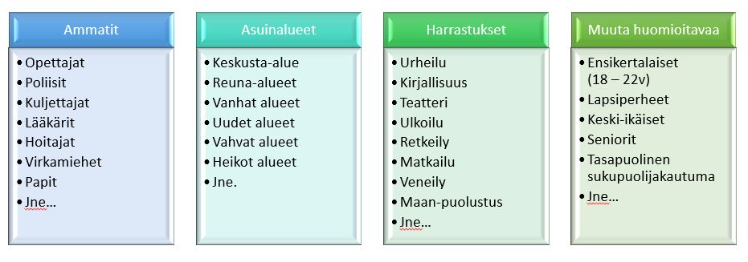
Ehdokasharava
Notes:
Ehdokasharava – oiva keino kartoittaa ehdokkaita
Ehdokaslista tulee saada alueellisesti, ammatillisesti ja ikärakenteeltaan sellaiseksi, että jokaisella äänestäjällä on mahdollisuus löytää sieltä juuri itselle sopiva ehdokas. Tähän tavoitteeseen pääsemiseksi kuntaa ja sen asukkaita kannattaa tarkastella pienempinä kokonaisuuksina.
Missä ihmiset kokoontuvat harrastamaan – onko siellä potentiaalisia ehdokkaita? Missä ihmiset käyvät töissä, missä senioriväki tapaa toisiaan, entä nuoremmat polvet? Tätä tarkastelutapaa kutsutaan ehdokasharavaksi.

Slide 14
Sopimukset ja pelisäännöt
Notes:
Ehdokassopimus ja tehtävään sitoutuminen
Jokaisen ehdokkaaksi nimettävän kanssa tehdään ehdokassopimus. Sopimuksessa ehdokas antaa suostumuksensa ehdokkaaksi kuntavaaleissa ja kunnallisten luottamustoimien vastaanottamiseen. Hän sitoutuu perehtymään puolueen voimassa oleviin ohjelmiin ja keskeisiin päätöksiin sekä noudattamaan niitä. Ehdokassitoumuksessa on kääntöpuolella (ehdokkaalle annettavassa punaisessa osassa) kuntavaalien vaalilupaus, johon ehdokas sitoutuu.
Ehdokas sitoutuu noudattamaan vaalityössään ja kunnallispolitiikassa hyviä tapoja ja välttämään puoluetta tai sen luottamushenkilöitä vahingoittavaa toimintaa. Ehdokas sitoutuu toimimaan yhteisten periaatteiden toteuttamiseksi yhteistyössä puolueyhteisön ja valtuustoryhmän kanssa sekä kuulumaan valtuutettuna kokoomuksen valtuustoryhmään. Näin siis myös niiden ehdokkaiden osalta, jotka eivät ole kokoomuksen jäseniä.

Slide 15
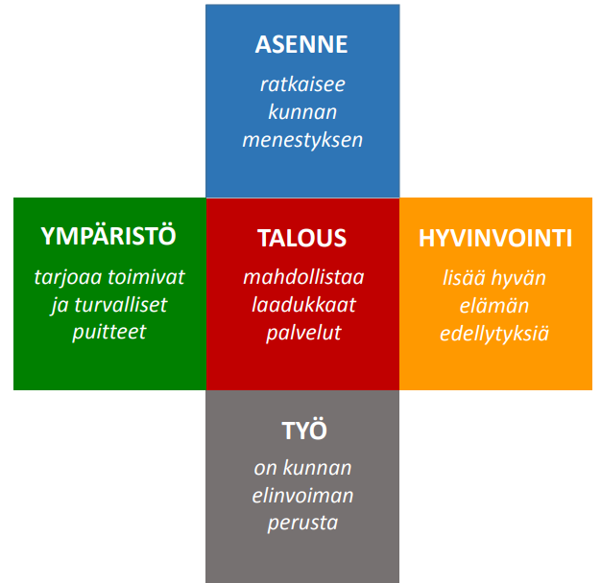
Toimivia kokoomuslaisia ratkaisuja ihmisten arkipäivän ongelmiin.
Lähde: https://www.pirkkala.fi/paatoksenteko/valtuusto-2017-2021/valtuusto-ohjelma/
Notes:
Vaaliohjelma: toimivia kokoomuslaisia ratkaisuja ihmisen arkipäivän ongelmiin.
Kokoomuksen paikalliset kuntavaalitavoitteet ovat muutaman rivin mittainen kirjaus tai se voi olla laajempi asiakirja. Nimeltään se voi olla vaaliohjelma, kuntaohjelma, kunnan kehittämisohjelma tai vaikkapa Toivoteesit. Muodoltaan se voi olla myös video, sarjakuva tai esimerkiksi kuvakollaasi. Vain mielikuvitus on rajana. Kyseessä on joka tapauksessa kokoomuksen ehdokaslistan tuoteseloste, johon tutustumalla äänestäjä saa tietää, mitä hän äänellään saa.
Miten vaaliohjelmaa voisi valmistella? Tässä muutamia esimerkkejä:
Mikkelissä kuntalaisilta kysyttiin verkossa tapahtuvalla kyselyllä muun muassa ”mikä kunnassasi tekee sinusta ylpeän”, ”mitkä ovat tulevaisuuden menestystekijät” ja ”mikä on tärkeintä kunnassasi arjen sujuvuuden kannalta”. Samanlaisen kyselyn voi toteuttaa minkäkokoinen kokoomuskunta tahansa ja maksuttomasti, avun tarjoaa Kansallinen Sivistysliitto. www.jarjestotoiminta.kansio.fi/palvelutasokysely/
Oulun kokoomuksen kaupunkiohjelmaksi kutsuttu kuntavaaliohjelma tehtiin puolen vuoden aikana ja siinä käytettiin apuna sekä työpajoja ja työryhmiä. Näin saatiin mukaan yhdistysten jäseniä, jotka eivät muutoin olleet aktiivisesti mukana toiminnassa. Mukaan tuli myös kuntalaisia, jotka eivät olleet puolueen jäseniä.
Pirkkalassa kaikkien valtuustoryhmien yhteisesti hyväksymä valtuusto-ohjelma ansaitsee myös maininnan (grafiikka)
Tärkeimmät ja äänestäjää eniten koskettavat tavoitteet löytyvät ihmistä lähellä olevista asioista. Hyvin valmisteltu kuntaohjelma antaa parhaat lähtökohdat koko vaalikauden kestävälle kotikunnan kehittämistyölle ja se toimii koko vaalikauden kokoomuksen kuntapoliittisena ohjenuorana.

Slide 16
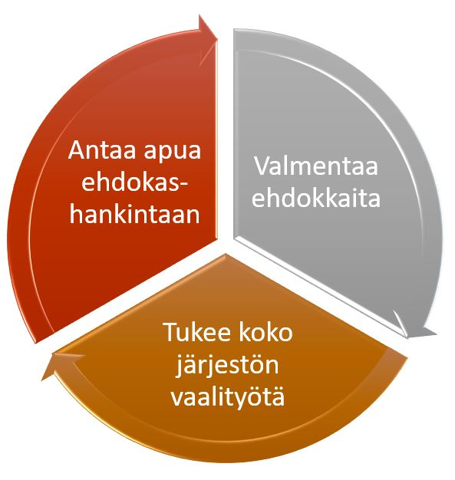
Kuntavaalikoulutuksen tehtävät
Notes:
Kokoomusyhdistyksillä on vastuu ehdokkaiden kouluttamisesta ja opastamisesta.
Moni ehdokkuutta harkitseva arkailee ehdokkaaksi ryhtymistä, koska hän pelkää, ettei olisi ”pätevä” tai ”valmis” ehdokkaaksi. Ehdokkaaksi asettumisen kynnys madaltuu, kun pystymme tarjoamaan perehdytystä kunnan toimintaan ja luottamustehtävän hoitoon. Siis mikä on kokoomus, miten kunta toimii ja kuinka toimia päätöksenteossa.
Kuntavaalikoulutuksen yleiset tehtävät
Antaa apua ehdokashankintaan
Valmentaa ehdokkaita
Tukee koko järjestön vaalityötä
Vaaleihin liittyvää koulutusta järjestävät piirijärjestö ja paikalliset yhdistykset sekä kunnallisjärjestö yhteistyössä Kansion kanssa. Piiritaso huolehtii erityisesti yhdistysten ja kunnallisjärjestön johdon sekä vaalityöryhmien koulutuksesta.
Koulutus tukee hyvän vaalituloksen saavuttamista monella tavalla.

Slide 17
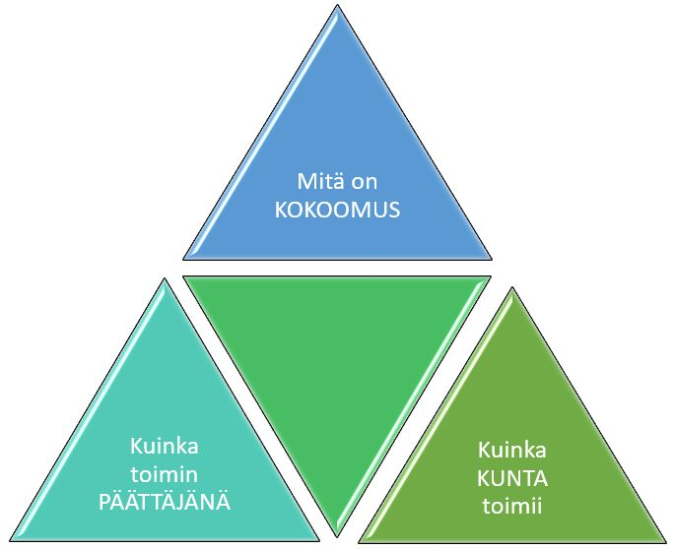
Perehdytystä kunnan toimintaan
Notes:
Perehdytystä kunnan toimintaan
Mitä on kokoomus
Kuinka toimin päättäjänä
Kuinka kunta toimii
Ehdokkaiden ja heidän vaalitiimiensä kouluttamisen tavoitteena on poliittisen tiedon ja osaamisen vahvistaminen sekä käytännönvälineiden tarjoaminen kampanjan suunnittelusta aina toteutukseen. Päämääränä on myös tukea hyvän yhteishengen muodostumista sekä auttaa jokaista ehdokasta omaan parhaaseen suoritukseensa.

Slide 18
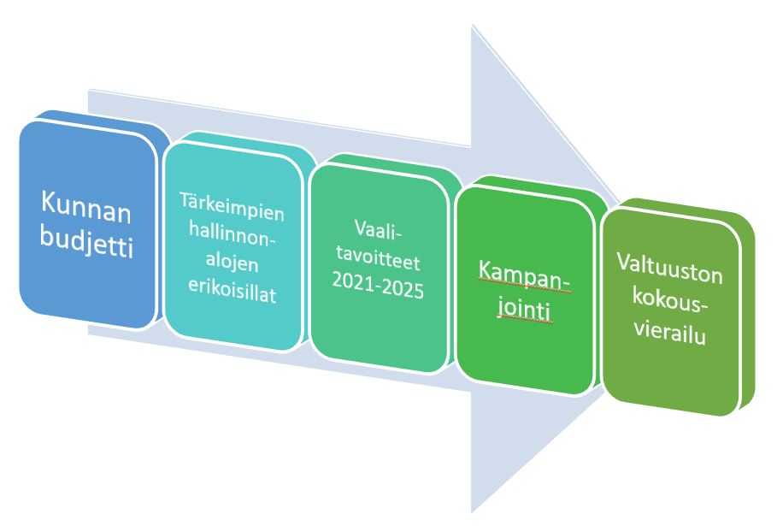
Koulutuksen paikallinen sisältö
Notes:
Ehdokaskoulutuksen paikallinen sisältö
Kunnallispoliittiseen toimintaan liittyvän koulutuksen sisällöllinen asiantuntemus ja toteuttamisvastuu ovat paikallisilla toimijoilla. Neuvokaa ehdokkaita paikallisissa asioissa, antakaa tietoa ja tukea ja välittäkää tietoa kaikille ehdokkaille.
Kuntavaaleissa kunnan tai kaupungin asiat ovat huomion keskipisteenä. Kokoomus tekee valtakunnallisesti kuntavaalikampanjan, mutta varsinainen politiikka tehdään kunnissa, kuntien omista lähtökohdista ja tilanteista katsoen.

Slide 19
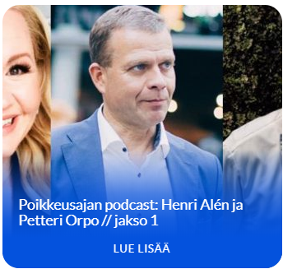
Hyvä viestintä on jatkuvaa ja vuorovaikutteista
Talvi
Kevät
Kesä
Syksy
Notes:
Viestintä on erottamaton osa yhdistyksen toimintaa, ja kaikesta yhdistyksen toiminnasta voi tehdä viestintää.
Hyvä viestintä on jatkuvaa ja vuorovaikutteista, ei pelkästään vaalien alla tapahtuvaa yksisuuntaista julistamista. Aktiivinen viestintä lisää yhdistyksen kiinnostavuutta.
Yhdistyksen viestintä on syytä suunnitella yhtä tarkasti kuin muukin yhdistyksen toiminta.
Kuntavaaleja ajatellen voi tehdä vaikkapa vuosikellon, johon kirjataan sellaiset merkkipäivät ja tapahtumat, jotka vähintään pitää huomioida yhdistyksen viestinnässä. Kaavoihin ei kuitenkaan kannata kangistua, vaan yhdistyksen viestinnässä voi tehdä myös rohkeita kokeiluja.
Esimerkiksi sosiaalisen median kanavissa on vain kokeiltava erilaisia sisältöjä saadakseen selville, mikä toimii. Jos yksi päivitys ei kerää valtavaa määrää reaktioita, niin ei hätää: seuraava voi kerätä jo paremmin. Hyvä viestintä vaatii myös pitkäjänteisyyttä.

Slide 20
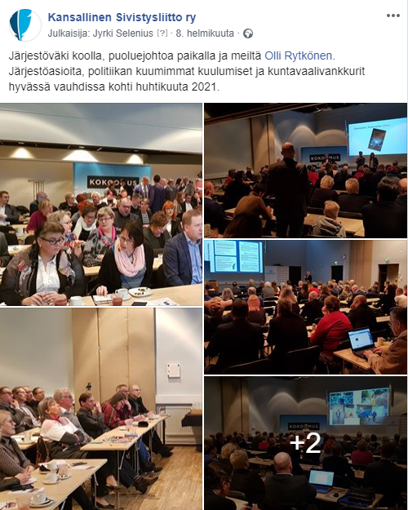
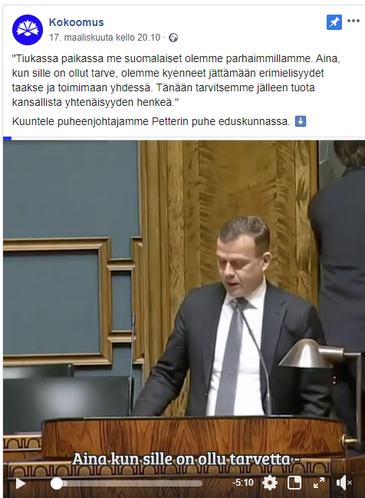
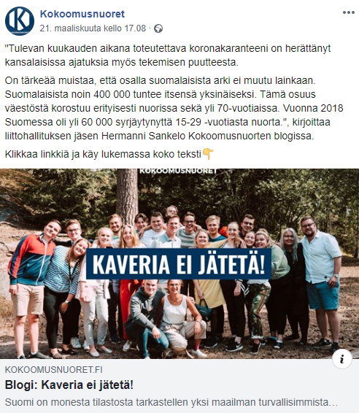
Jokainen kokoomuslainen on viestijä
Notes:
Muutamia tärppejä yhdistyksen viestintää varten:
Jokainen kokoomuslainen on viestijä. Kun olemme vuorovaikutuksessa ihmisten kanssa, kerromme jatkuvasti tarinaa siitä, millainen kokoomus on ja mitä se tavoittelee.
Ihminen on kiinnostunut toisesta ihmisestä. Siksi myös yhdistyksen viestinnässä kannattaa tuoda esiin ihmisiä organisaatioiden takaa. Hyödynnä myös arkisia asioita ja tunnelmia. Ole aito!
Älä jaa pelkästään raskaita tekstipäivityksiä, vaan hyödynnä poliittisten päivitysten yhteydessä erilaisia kuvia ja videoita. Tuo esiin ihmisiä ja kasvoja mieluummin kuin tyhjiä toreja tai kokouspapereita. Mieti kuvaa julkaistessasi, haluaisitko itse olla kuvan tilanteessa mukana.
Kun otat kantaa, älä piilota mielipidettäsi. Kannanoton keskeisin viesti kannattaa laittaa esille heti kärkeen ja vasta sen jälkeen edetä perusteluihin. Liian puuduttava johdanto saattaa pudottaa kiinnostuneemmankin lukijan. Minkä yhden asian haluat jättää lukijan mieleen?
Käy keskustelua, älä pelkästään pyri herättämään sitä. Vastaa sosiaalisessa mediassa tuleviin kommentteihin. Jos olet eri mieltä, perustele kohteliaasti oma näkökulmasi. Kiitä kehuista. Toisinaan jopa mielipiteen korjaaminen voi tulla kyseeseen.
Mieti keskeisimmät kanavasi ja pidä niistä huolta. Yksi toimiva kanava on parempi kuin kolme passiivista. Oli kyse sitten sähköpostitse lähetettävästä yhdistyskirjeestä tai Facebook-viestistä, niin testaa mikä toimii ja pidä se aktiivisena.
Peukuta, kommentoi, jaa. Kun jaamme muiden yhdistysten ja kokoomuslaisten sisältöjä, niiden näkyvyys kasvaa ja koko joukkue hyötyy.
Lisää päivityksiisi toimintakehotuksia: ”Tästä pääset osallistumaan” / ”ilmoittaudu mukaan” / ”kerro, mitä mieltä olet”. Koukuta jo viestin otsikolla.

Slide 21
www.kokoomus.fi/gredi
Notes:
Viestinnän apuvälineet löytyvät Brändikirjasta ja Gredistä
Ota omaksesi kokoomuksen brändikirja, jossa on muun muassa yleistä tietoa tiedottamisesta. Brändikirja auttaa viestinnän tekemisessä käytännön esimerkkien kautta.
Lisäksi aineistopankki nimeltään Gredi tarjoaa videoita, kuvia, kirjallista materiaalia ja esimerkiksi muokattavia esitepohjia kampanjointiin. Aineistopankissa voit tehdä itsellesi rintanappipohjia, esitteitä tai vaikkapa tekstikuvia jaettavaksi sosiaaliseen mediaan.

Slide 22
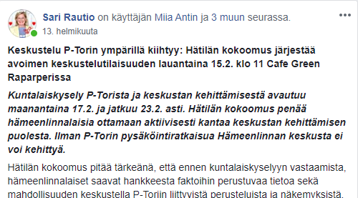
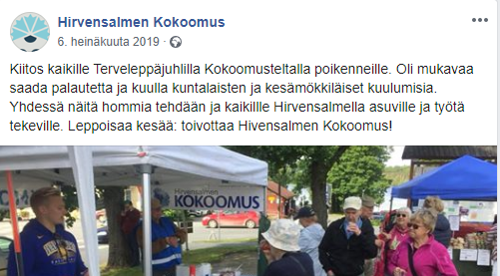
Järjestötoiminta on ihmisten kohtaamista
Notes:
Paikallisen kokoomusyhdistyksen tapahtuma on usein myös jäsenen ensimmäinen kosketus puoluetoimintaan.
Yhdistyksenne tapahtumatarjonnan on oltava laajaa ja monipuolista. Tapahtumakalenterin laatiminen puoleksi vuodeksi tai vuodeksi kerrallaan auttaa yhdistystänne huolehtimaan, että jokaisella vuoden neljänneksellä yhdistyksellä on jäsenistölle suunnattua toimintaa.
Keskustelutilaisuudet, rentohenkiset illanistujaiset sekä erikoisetkin kampanjatempaukset sitouttavat jäsenet yhdistyksen toimintaan niin vaalien alla kuin niiden välissä. Keskustelutilaisuudet kampanja-aikana toimivat myös vaalityötä tukevina poliittisina tilaisuuksina. Olkaa aktiivisia – NYT!
Runsaalla tapahtumatarjonnalla viestitään kokoomuksen aktiivisuudesta kunnassa. Yhdistyksenne voi myös järjestää täysin politiikan ulkopuolella olevia tempauksia. Voitte vaikkapa kutsua kansanedustajan kanssanne juoksulenkille tai käydä tutustumassa kunnan museoon.
Esimerkkejä:
Turun Kansallisseura on järjestänyt säännöllisiä Vaikuttajafoorumi -nimisiä keskustelutilaisuuksia paikallisessa kuppilassa, joihin kutsutaan paikallisia vaikuttajia ja kaupunginvaltuutettuja keskustelemaan politiikasta.
Hämeenlinnassa Hätilän Kokoomus otti osaa keskustan kehittämis- ja toriparkkikeskusteluun järjestämällä yleisötilaisuuden ja lähetti tilaisuuden vielä FB:n kautta livenä. Kuuma aihe, josta käydään laajaa keskustelua. Sopi hyvin yhden paikallisyhdistyksen tilaisuuden aiheeksi.

Slide 23
Juuri nyt: Fyysistä etäisyyttä ja henkistä läheisyyttä!
Notes:
Tasavallan presidentti Sauli Niinistö on huolissaan Suomessa nopeasti leviävästä koronavirusepidemiasta.
"Tämä on jotain jota emme ole ennen kokeneet. Tämä vaikuttaa koko kansankunnan olemiseen. Aika lailla huolissani olen", presidentti sanoi Ylen A-studiossa torstai-iltana.
Presidentti toivoo, että ihmiset ottaisivat etäisyyttä toisiinsa tartuntojen välttämiseksi.
"Käyttäytymisessä tapahtuu muutoksia. Kun meille sanotaan, että ottakaa fyysistä etäisyyttä, niin ottakaa samalla henkistä läheisyyttä", Niinistö sanoi.
Niinistä on toiveikas, että ihminen alkaa vaikeissa olosuhteissa nähdä oman napansa ulkopuolelle.

Slide 24
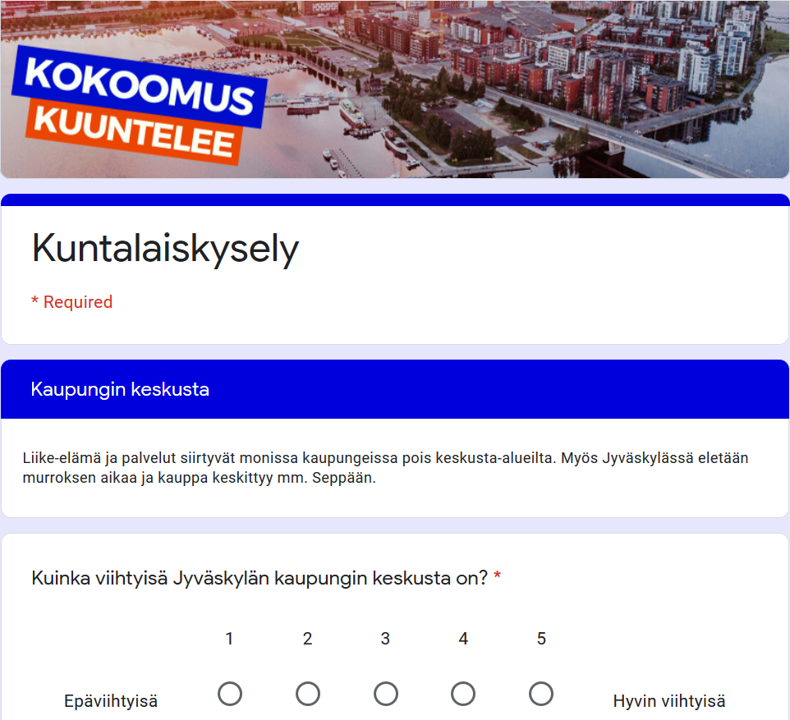
Mitä yhdistys voi tehdä etänä?
Facebook- ja Whatsapp -ryhmät
Kuntalais- ja jäsenkyselyt
Notes:
Kuntalais- ja jäsenkyselyt
Kuntalaisten ja jäsenistön mielipiteen ja tuntojen kysymiseksi yhdistys voi esim. sähköpostitse tai Facebookissa jakaa kyselyn.
Sopivia alustoja kyselyn tekemiseen on esim. ilmainen Google Forms. Myös Kansio auttaa kyselyjen laatimisessa.
Facebook- ja Whatsapp -ryhmät
Mielipidettä voi kysyä myös avaamalla keskustelun jostain tietystä aiheesta yhdistyksen Fb- tai Whatsapp-ryhmässä.

Slide 25
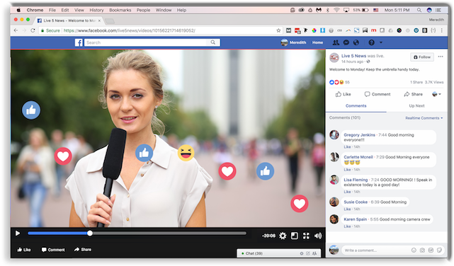
Mitä muuta yhdistys voi tehdä etänä?
Teams -keskustelutilaisuus
Facebook Live –haastattelu/keskustelu
Notes:
Facebook Live –haastattelu/keskustelu
Yhdistys voi järjestää julkisen tai yksityisessä Fb–ryhmässä jäsenistölle Live Stream –haastattelun/keskustelun vain puhelinta/läppäriä käyttäen.
Esim. Valtuustoryhmän pj tai lautakuntavastaava voi vastata ajankohtaisiin kysymyksiin, joita Liven seuraajat voivat hänelle reaaliaikaisesti esittää.
Teams -keskustelutilaisuus
Pyytämällä apua piirin työntekijöiltä voi yhdistys järjestää sisäisen videokeskustelun esimerkiksi hallitukselle ja valtuustoryhmälle.
Alustajaksi voi kutsua etänä asiantuntijoita tai vaikka kansanedustajan.

Slide 26
Tapahtuman suunnittelulista
Mikä on tapahtuman tavoite?
Kenelle tapahtuma järjestetään?
Millainen (asia)sisältö tapahtumassa on?
Milloin ja missä tapahtuma järjestetään?
Miten tapahtuma tukee ehdokashankintaa?
Miten tapahtuma tukee kokoomuksen tavoitteiden esittelyä?
Miten tapahtuma tukee uusien ideoiden keräämistä?
Miten tapahtuma tukee vaalityön varainhankintaa?
Kuinka kohderyhmä tavoitetaan?
Mikä on tapahtuman budjetti?
Työnjaon organisointi?
Notes:
Kaikki kokoomuksen järjestämät tapahtumat on suunniteltava myös kuntavaalien näkökulmasta.
Kuntavaalien näkyvin kampanjointi keskittyy perinteisesti viimeisiin viikkoihin ennen vaaleja. Kaikki tuona aikana järjestettävät tilaisuudet on suunniteltava hyvissä ajoin ennakkoon.
Tapahtumien suunnitteluvaiheessa on hyvä miettiä, ovatko kaikki kampanjan kohderyhmät, kohdealueet ja asiatavoitteet tulleet jonkun järjestettävän tapahtuman kautta otetuksi huomioon.
Vinkkilista tapahtuman suunnitteluun
Mikä on tapahtuman tavoite?
Kenelle tapahtuma järjestetään?
Millainen (asia)sisältö tapahtumassa on?
Milloin ja missä tapahtuma järjestetään?
Miten tapahtuma tukee ehdokashankintaa?
Miten tapahtuma tukee kokoomuksen tavoitteiden esittelyä?
Miten tapahtuma tukee uusien ideoiden keräämistä?
Miten tapahtuma tukee vaalityön varainhankintaa?
Kuinka kohderyhmä tavoitetaan?
Mikä on tapahtuman budjetti?
Työnjaon organisointi?

Slide 27
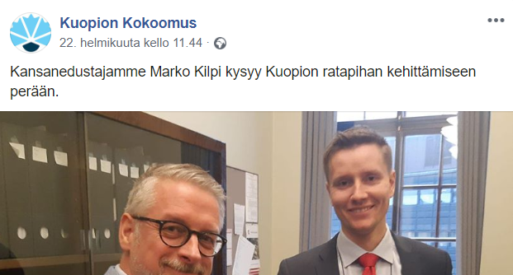
Kokoomuslaisen kunnallispolitiikan saavutukset esiin
Notes:
Hyvään vaalitulokseen vaikuttavat ne päätökset, joita kokoomuslaiset kunnissa tekevät. Niissä näkyy, miten yhteisiä asioitamme on hoidettu.
On tärkeää, että kokoomuslaisia saavutuksia nostetaan esiin niin sosiaalisessa mediassa, verkossa kuin paikallislehdissäkin ja lähempänä vaaleja muistutetaan niistä: ”Vuosi sitten hyväksyttiin kokoomuksen aloite lukutaidon edistämisestä…”.
Yhdistyksenne on syytä palata edellisten vaalien vaalitavoitteisiin ja katsoa, mitkä niistä ovat toteutuneet tai edistyneet kuluneen valtuustokauden aikana. Saavutusten lisäksi on myös visioitava tulevaa: mitkä asiat kunnassa toimivat ja mitä tulisi kohentaa? Mitä käytännön asioita kokoomus tekisi, jotta kuntalaisten elämä helpottuisi ja paranisi?
Yhdistyksenne voi tehdä rohkeitakin avauksia ja valtuustoaloitteita yhteistyössä kokoomuksen valtuutettujen kanssa. Kuntalaisille tulee välittää viestiä siitä, että meillä on halu vaikuttaa. Myös avauksista ja aloitteista, jotka eivät ole vielä edenneet, on hyvä kertoa: ”Kokoomus jatkaa työtään X:n edistämiseksi…”.
Esimerkkejä:
Hyvinkäällä nostettiin keskusteluun autojen ja kevyen liikenteen toimintojen yhteensovittaminen. Asiasta tehtiin aloite ja järjestettiin yleinen katselmus. Kokoomus kustansi bussikuljetuksen katselmuspaikalle.
2) Hirvensalmella FB-ryhmässä noussut keskustelu koirapuiston saamiseksi kuntaan johti myös aloitteeseen ja koirille sekä niiden omistajille järjestettiin kävely tutustumaan tuleviin mahdollisiin koirapuistopaikkoihin.
3) Kun kokoomusvaltuutettu Jyväskylässä tekee valtuustoaloitteen, aloiteteksti kopioidaan ja julkaistaan blogikirjoituksena yhdistyksen nettisivuilla. Näin tehdyt aloitteet päätyvät yhteen paikkaan ”arkistoon” ja ne voidaan jakaa sieltä myös sosiaaliseen mediaan. Hyväksytyistä ja edenneistä aloitteista voidaan tehdä samalla tavalla nostoja sosiaaliseen mediaan kun ne tulevat ajankohtaiseksi.

Slide 28
Luottamushenkilömaksu, ehdokasmaksut, illalliskortit…
Yhdistyksen on ilmoitettava yli 1500 €/v lahjoitukset. Ehdokkaita koskee eri määräykset.
Notes:
Vaalikulujen kattamiseksi voidaan käyttää monia koeteltuja tapoja
Luottamushenkilömaksut: Kokoomus perii luottamustehtävistäpalkkioista luottamushenkilömaksun. Suositus on vähintään 20 prosenttia maksettujen palkkioiden määrästä.
Ehdokasmaksut: Ehdokkailta voidaan periä ehdokasmaksuja. Ne ovat perusteltuja, mikäli kerätyt varat käytetään yhteisiin kampanjamateriaaleihin (vaalijulisteet, lehtimainokset yms.).
Kunnan tuki: Kuntalain mukaan kunta voi taloudellisesti tukea valtuustoryhmien toimintaa.
Vaalilehti: Yhdistyksenne vaalilehdet voivat olla täysin omia tai liitteitä paikallislehtien välissä.
Seminaarit: Seminaarit toimivat usein parhaiten usean kunnan yhteisinä.
Vapaamuotoiset tilaisuudet: Kevyttä ohjelmaa ja yhdessäoloa, voi periä illalliskortin muodossa maksun. Illalliskorttiin on mahdollista sisällyttää pieni varainhankintaosuus.
Yleiset tilaisuudet: Myytäviin kokoomustuotteisiin voi tutustua osoitteessa: www.kokoomuspuoti.fi
Kulukuri: Kulujen minimointi on tehokas tapa pitää talous kurissa.
Lisää varainhankintakeinoja löytyy osoitteesta www.kansio.fi/varainhankinta

Slide 29
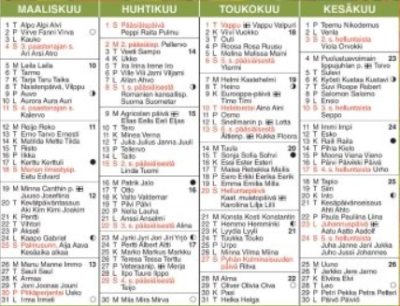
Kevään kiireet
Arviointi ja suunnittelu
Organisoituminen ja työnjako
Ehdokashankinta
Vaaliohjelma
Koulutus
Järjestötoiminta
Ihmisten kohtaaminen
Kuntapolitiikka
Talous

Slide 30
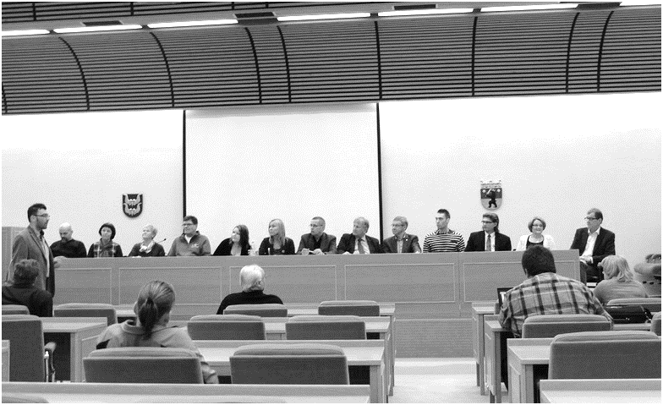
Tähän ei ole paluuta edes pandemian päätyttyä.

